Slide 1


第1章 数据库基础
国家“十三五”重点出版规划项目
上海高校优秀教材奖获得者主编
上海市高校精品课程
特色教材
数据库原理及应用
主编 贾铁军 徐方勤
副主编 邓红霞 戴春妮 王佃来 曹锐
参编 陶维天 张 野 降爱莲

Slide 2



课程教学目的
国家十三五重点规划项目
上海市高校精品课程
教学目的
通过数据分析、处理及解决问题的学习和训练，掌握数据库有关基本知识、基本技术及基本应用，提高运用数据库技术解决实际应用问题的知识、素质和能力, 为以后的学习和工作奠定重要基础。
周一12:30-15:50
信息516教授室
http://jiatj.sdju.edu.cn
答疑
辅导
课程性质: 专业基础课 (必修课-考查)
学时学分: 68(计)/48(非)学时,3.0学分
(理论/实验32/16)16周
考核办法: 理论与实践结合,课内与课外结合,知
识素质能力考核结合.期末60%,平时
(出勤作业表现)40%。
三大支柱(生存发展)物资、信息、能源
三大热门技术网络、数据库、人工智能
主要应用: 处理业务数据、资源共享、信息服务。
方向、定位、目标、规划: 励志、进取、成功
最优化学习方法:预习→听课→研读→练习与实践
教学模式:授课→实验(模拟+训练)→课设/大作业→交流总结

Slide 3
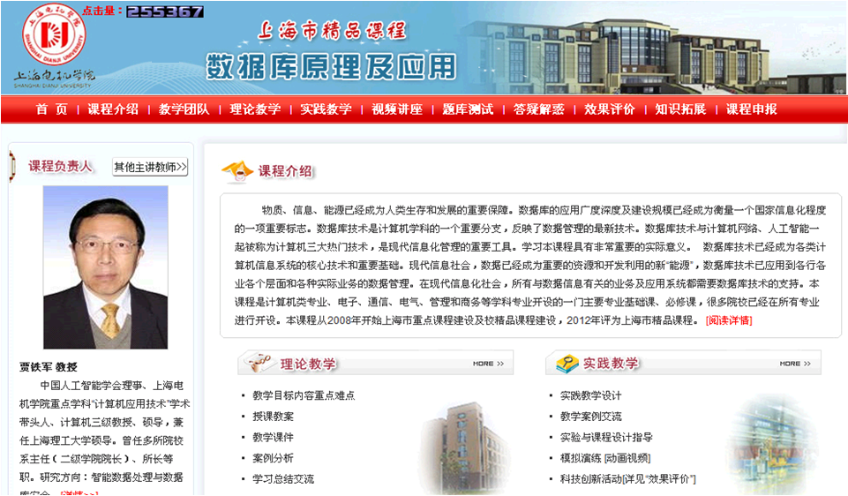

上海高校精品课程2项 www.jiatj.sdju.edu.cn/webanq/
jiatj@163.com,QQ 2361801526

Slide 4

本 课 程 目 录
国家十三五重点规划项目
上海市高校精品课程
本课程目录
第1章 数据库基础
第2章 关系数据库基础
第3章 SQL Server2016基础
第4章 数据库、表和数据操作
第5章 索引及视图
*第6章 存储过程及触发器(非 专业略)
第7章 T-SQL应用编程
第8章 数据库安全
*第9章 关系数据库的规范化(非 专业略)
第10章 数据库设计
*第11章 数据库新技术 (各章含同步实验及课程资源)
重点
重点
重点


重点

Slide 5
第1章 目 录
国家十三五重点规划项目
上海市高校精品课程
第1章 目 录
    1.1 数据库相关概念及特点
    1.2 数据模型及应用
    1.3 数据库系统的组成和类型
    1.4 数据库的模式结构
    1.5 数据库管理系统概述
    1.6 实验一 数据模型的画法及应用
    1.7 本章小结

Slide 6


第1章 教学目标
国家十三五重点规划项目
上海市高校精品课程
 教学目标
● 熟悉数据、数据处理和数据库基本概念
● 了解数据库技术的历史和发展趋势
● 掌握数据库技术的特点、内容和应用
● 理解概念模型与数据模型并能实际应用
● 理解数据库系统的组成及数据库体系结构
● 掌握DBMS的工作模式、主要功能和组成
重点
重点
重点
友情
提示
同步实验(上机)

Slide 7


上海市高校精品课程
国家十三五规划项目
1.1数据库系统相关概念及特点
案例1-1
【案例1-1 数据库技术已广泛应用到各个行业和业务领域。美国未来学家托尔勒曾指出：“谁掌握了信息，谁控制了网络，谁就将拥有整个世界”。客观世界，信息无处不在、数据无处不用，数据库技术是各种业务数据处理与应用系统的核心。数据库的建设规模、应用深度已成为衡量一个国家信息化程度的重要标志，数据资源和数据库高新技术已经成为世界各国极为重要的优先发展战略。
1.1.1数据和数据处理的概念
1.数据的概念
1）数据（Data）是对客观事物、事件的记录、描述，是可由人工或自动化手段加以处理的数字、文字、图形、图像和声音等符号的集合。
数据的概念包括两方面含义:一是数据的内容-含义(实质)是信息,二是数据的表现形式是符号（记录）。
天气信息(局部数据)
数据是描述客观事物的抽象表示和符号记录,信息表达方式和载体。是利用信息技术进行采集、处理、存储和传输的基本对象。

Slide 8
上海市高校精品课程
国家十三五规划项目
1.1数据库系统相关概念及特点
2）信息(Information)是客观事物状态和特征在人脑中的反映.是对事物的状态和特征的描述,是进行决策的重要依据.
信息是实际客观事物的存在方式、运动形态和特征,及其之间相互联系等要素在人脑中的反映,通过人脑抽象后形成的概念及描述.
数据分为数值数据和非数值数据两大类，可以是数字、文字、符号、图形、表格、图像、声音、视频等形式。
数据是数据库中存储与处理的基本对象。
3）数据与信息的区别
数据是信息的载体和具体表示形式，一种符号化表示方法.信息反映数据含义。
信息来源于数据,以数据的形式存储、管理、传输和处理,数据经过处理后可得到更多有价值的信息。
信息是概念性的，数据是物理性的。
信息可用数据的不同形式来表示，数据的表示方式可以选择，而信息不随数据表现形式而改变。

Slide 9

上海市高校精品课程
国家十三五规划项目
1.1数据库系统相关概念及特点
2.数据处理与数据管理
数据处理（Data Processing）是对数据进行加工的过程.对数据进行的查询、分类、修改、变换、运算、统计、汇总等都属于加工。目的是根据需要,从大量的数据中抽取出有意义、有价值数据(信息),作为决策和行动的依据,其实质是信息处理。
数据管理（Data Management）是对原有基本数据进行管理为目的,在数据处理过程中,数据收集、存储、检索、分类、传输等基本环节统称为数据管理。
注意：
数据处理与数据管理的区别：狭义上一般使数据发生较大根本性变化的数据加工称为数据处理(其他称为数据管理),如汇总，而广义上时常不加区别地统称为数据处理。
 注意

Slide 10

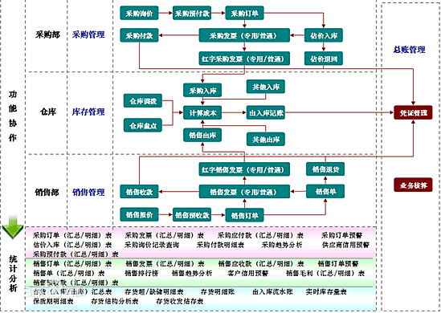

上海市高校精品课程
国家十三五规划项目
1.1数据库系统相关概念及特点
进销存管理系统主要用于企业产品数据管理。其中对产品基本信息的添加、修改、删除和查询等操作都属于数据管理范畴，而对库存产品的盘点、月汇总、年汇总等操作则归为数据处理范畴。
案例1-2

Slide 11

1.1数据库系统的发展、概念及特点
上海市高校精品课程
国家十三五规划项目
1.1.2 数据库、数据库管理系统与数据库系统概念
1. 数据库
数据库是人们借助计算机和数据库技术对传统的存储在文件柜中的数据进行科学保存和管理并能方便利用的一种数据管理技术。
数据库(DataBase,DB)是按照数据结构组织、存取和处理数据的集合。可理解为“按一定结构存管数据的库(空间)”,是在计算机内的、有组织（结构）的、可共享、长期存储的数据集合。数据库中的数据可按一定的数据模型（结构）进行组织、描述和存储，具有较高的数据独立性和易扩展性，较小的冗余度，
并可共享。数据库还具有集成性、共享性、
海量性和持久性等基本特性。数据库技术
主要用于根据需求自动处理、管理和控制
大量业务数据。

Slide 12
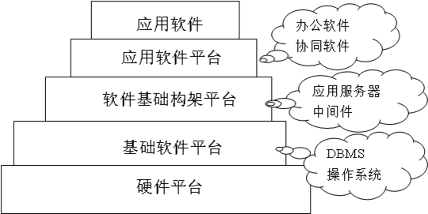
1.1数据库系统的发展、概念及特点
上海市高校精品课程
国家十三五规划项目
2. 数据库管理系统
数据库管理系统（DataBase Management System，DBMS）是指建立、运用、管理和维护数据库，并对数据进行统一管理和控制的系统软件。用于用户定义（建立）和操作、管理、控制数据库和数据，并保证数据的安全性、完整性、多用户对数据并发操作及发生意外时的备份恢复等。
DBMS是整个数据库系统的核心，对数据库中的各种数据进行统一管理、控制和共享。DBMS 的功能和结构将在1.5中介绍,其地位如图1-4. 常见大型关系型DBMS,
如微软的SQL Server, IBM的 DB2,
以及Oracle、Sybase、Informix等,
桌面单机FoxPro,Access等。
图1-1DBMS的重要地位和作用

Slide 13
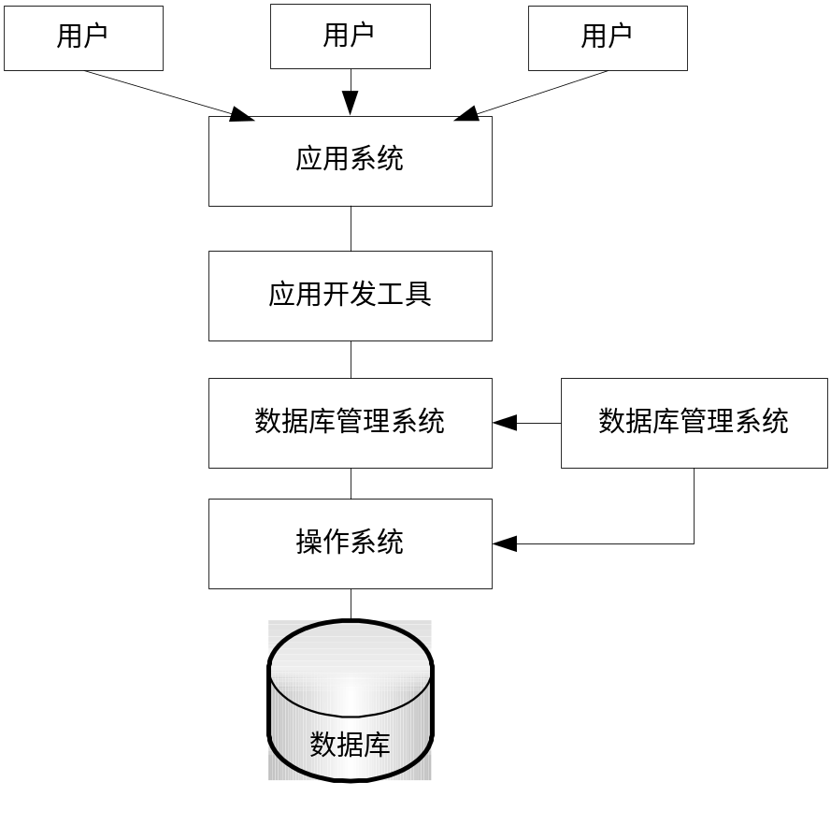
上海市高校精品课程
国家十三五规划项目
1.1数据库系统相关概念及特点
3. 数据库系统
数据库系统是指在计算机系统中引入数据库后的系统，一般由数据库、数据管理系统（及其开发工具）、应用系统、数据库管理员及用户构成。
数据库的创建、使用和维护等工作不能只靠一个DBMS,需要有专门的人员来管理和维护。负责此类人员称为数据库管理员(DataBase Administrator,DBA)。
为了不引起不必要的歧义，通常情况下将数据库系统简称为数据库。
具有DB功能特点的系统
数据库管理员
图1-2 数据库系统结构图

Slide 14
上海市高校精品课程
国家十三五规划项目
1.1数据库系统相关概念及特点
1.1.3 数据库技术发展、特点及应用
1.数据库技术的发展和趋势
(1)人工数据管理阶段
1946年后计算机以电子管为主要元器件,主要依靠硬件系统,工作效率低,用于计算且输入输出很少数据。
主要特点：
1)数据不保存；
2)数据面向应用；
3)数据无独立性；
4)无专门数据管理软件；

Slide 15
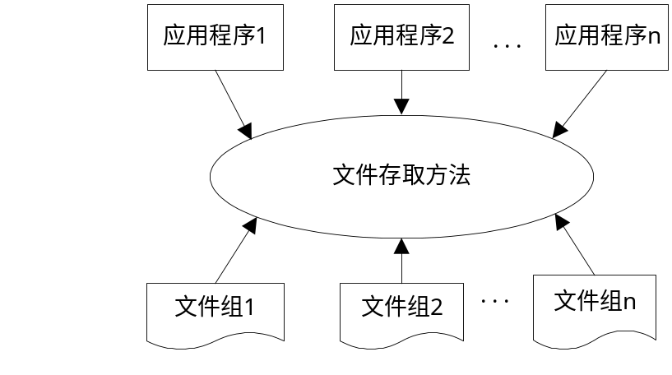
上海市高校精品课程
国家十三五规划项目
1.1数据库系统相关概念及特点
（2）文件系统管理数据阶段
从20世纪50年代中期到60年代中期，计算机以晶体管取代了运算器和控制器中的电子管。出现了操作系统、汇编语言和一些高级语言。计算机不仅限于科学计算，还大量用于管理等，在操作系统中有专门的数据管理软件，称为文件系统。
1）文件系统管理数据的特点
  ①数据长久保存。 ②数据共享能力差。
  ③数据不能独立。 ④数据管理功能简单。
2）文件系统的不足
文件系统的缺陷为：
  ①数据不共享冗余大。
  ②数据不一致，不独立。
  ③数据文件缺乏关联。
图1-3 应用程序和数据文件间的关系

Slide 16

上海市高校精品课程
国家十三五规划项目
1.1数据库系统相关概念及特点
（3）数据库系统阶段
从20世纪60年代末到80年代，CPU向超大规模集成电路发展,操作系统得到了发展，而且各种DBMS软件不断涌现，使得数据库管理技术不断发展和完善，成为计算机领域中最具影响力和发展潜力、应用范围最广、成果最显著技术之一，形成了“数据库时代”。
主要特点包括：
1)数据整体结构化
2)数据高共享、低冗余
3)数据独立性高
4)数据统一由DBMS管理和控制

Slide 17
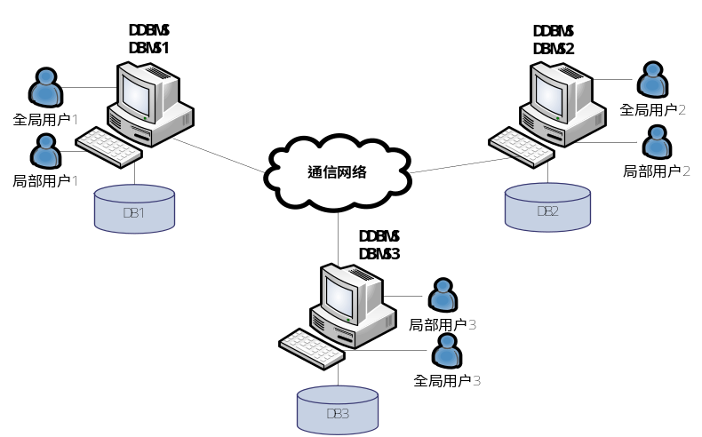
上海市高校精品课程
国家十三五规划项目
1.1数据库系统相关概念及特点
（4）高级数据库发展阶段
从20世纪80年代以后，传统数据库技术日趋成熟，并在各个领域的应用也逐步深入，在网络技术和各行业的新需求的不断推动下，数据库技术的发展呈现出前所未有的新气象，分布数据库、数据仓库、数据集市和商业智能等新技术纷纷涌现。
1）分布式数据库技术
具有如下主要特点：
  ①物理分布性。 ②逻辑整体性。③站点自治性。④站点协作性。⑤数据分布透明性。⑥存在适当的数据冗余度。⑦事务管理的分布性。
分布式数据库系统兼顾集中管理
和分布处理两项任务，具体结构
如图1-4所示。
图1-4分布式数据库

Slide 18
上海市高校精品课程
国家十三五规划项目
1.1数据库系统相关概念及特点
2）面向对象数据库技术
主要有2个特点：
①对象数据模型能完整地描述现实世界的数据结构,表达数据间嵌套、递归的联系。
②具有面向对象技术的封装性(数据与操作定义一起)和继承性(继承数据结构和操作)特点,提高软件可重用性。

Slide 19

上海市高校精品课程
国家十三五规划项目
1.1数据库系统相关概念及特点
（5）数据库的发展趋势
1）数据集成与数据仓库。
2）主数据管理和商业智能。
3）基于网络的自动化管理。
4）DBMS的自适应管理。
5）移动数据管理。
6）大数据-云数据库。

Slide 20
上海市高校精品课程
国家十三五规划项目
1.1数据库系统相关概念及特点
2.数据库技术的特点
（1）数据高度集成
（2）数据广泛共享
（3）数据独立性强冗余低
（4）实施统一的数据标准
（5）数据的完整性和安全性高
（6）保证数据一致性
（7）应用程序开发维护效率高

Slide 21
上海市高校精品课程
国家十三五规划项目
1.1数据库系统相关概念及特点
3.数据库技术的应用
①电子商务.网购及商品数据输入、查询、订购、销售、统计和汇总等.
②电子政务.网上政策发布、办公、查询、数据输入、传输和反馈等。
③网银证券.用于银行客户信息、账户、贷款和银行的交易记录。以及股票、债券、金融票据、出售和买卖金融与保险产品等数据处理。
④电信通讯.各种网络通信、数据交换、各种电信业务服务，存储通信网络信息、通话记录及短信、用户付费业务记录、通讯账单和交费情况。
⑤制造库存.零部件等产品的生产、供销、库存及产品订单、原料供应及进展,跟踪产品生产、质量和库存,极大提高企业经济效益和管理水平。
⑥航空航天.是最先以地理上分布方式使用数据库行业之一，通过通信网络或其他数字网络访问中央数据库系统。主要用于输入、存储、查询、网络订购国内外各种航班及票务信息，数据传输、更新、统计、汇总。
⑦教育界.院校教学与管理相关信息、课程及实验信息、图书资料信息、人力资源、设备及实验室、学生及成绩信息、大学生科创活动和毕业及就业信息等。

Slide 22

上海市高校精品课程
国家十三五规划项目
1.1数据库系统相关概念及特点
讨论思考
1）数据管理技术经过了哪些阶段，各自的特点是什么？
2）数据库系统由哪几部分组成？
3）数据库的最新发展趋势有哪些？

Slide 23
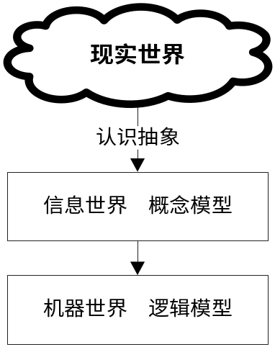
上海市高校精品课程
国家十三五规划项目
1.2数据模型及应用
1.2.1 数据模型的概念和类型
  数据模型的基本概念
数据模型（Data Model）是数据结构和特征的抽象描述（表示），是数据处理的关键和基础。用于现实世界中的数据特征的抽象、表示和处理，DBMS的实现都是建立在某种数据模型基础上的。
现实世界中的数据要转换成为抽象的数据库数据，需要经过以下阶段：现实世界、信息世界和机器世界阶段。其转换过程，如图1-5所示。
图1-5数据抽象转换过程

Slide 24
上海市高校精品课程
国家十三五规划项目
1.2数据模型及应用
2.数据模型的组成要素
数据模型由三要素组成：数据结构、数据操作和完整性约束。
1）数据结构。描述数据库的组成对象以及对象之间的联系。是所研究的对象类型的集合，是对系统的静态特性的说明。其描述内容包括两类，一是与数据类型、内容、性质有关的对象，如关系模型（表状结构）中的域、属性、关系等；二是与数据之间联系有关的对象。
2）数据操作。描述系统的动态特性，是对数据库中的各种对象（型）的实例（值）允许执行的操作的集合，包括操作及其有关规则。对数据库的操作主要有数据维护和数据检索两大类，这是任何数据模型都必须规定的操作，包括操作符、含义和规则等。
3）数据的约束条件。是一组完整性规则的集合。完整性规则是给定的数据模型中的数据及其联系所具有的制约和依存规则（条件和要求），用于限定符合数据模型的数据库状态及其变化，保证数据正确、相容和有效。

Slide 25
上海市高校精品课程
国家十三五规划项目
1.2数据模型及应用
3.数据模型的类型
数据模型按应用层次可分成：概念数据模型、逻辑数据模型、物理数据模型。
1）概念模型（Conceptual Data Model）。也称信息模型，是面向数据库用户的实现世界的模型。主要用于描述事物的概念化结构，使数据库的设计人员在设计的初期，避开计算机系统及DBMS具体技术问题，以图形化方式分析表示事物（实体）数据特征（属性）及其之间的联系等，最常用的是实体联系模型（E-R图）。
2）逻辑模型（Logical Data Model）。是逻辑数据模型的简称，是以计算机系统的观点对数据建模，是直接面向数据库的逻辑结构，是对客观现实世界的第二层抽象。是具体的DBMS所支持的数据模型，如网状模型、层次模型和关系模型等。
3）物理模型（Physical Data Model）。是面向计算机物理表示的模型，描述数据在储存介质的组织结构，既与具体DBMS有关，也与操作系统和硬件有关。如存取路径、方式、索引等。

Slide 26
上海市高校精品课程
国家十三五规划项目
1.2数据模型及应用
1.2.2 概念模型相关概念及表示
1．概念模型的基本概念
（1）实体的有关概念
1）实体（Entity）是现实世界中可以相互区别的事物或活动。如一个学生、一门课程、一本书、一个订单等。
2）实体集（Entity set）是同一类实体的集合。如一个班级的全体同学、一个企业的全部员工、一年中的所有会议等都是相应的实体集。
3）实体型（Entity type）是对同类实体共同特征和性质的抽象刻画。例如，学生（学号，姓名，性别，出生年月，所在院系，入学时间）就是一个实体型。对于同一类实体，根据人们的不同认识和需要，可能抽取出的不同特征，从而定义出不同的实体型。
4）实体值（Entity value）是符合实体型定义的、某个实体的具体描述（值）。

Slide 27
上海市高校精品课程
国家十三五规划项目
1.2数据模型及应用
教师的实体型可用（工号，系部编号，教师姓名，性别，年龄，职称，所在院系）表示，则（A312，B3215，周明，男，43，教授，信息学院网络工程）就是一个实体值，实体指的是现实世界中的具体对象，如教师。在表1-1中，第一行规定了客户的实体型，从第2行开始的以下各行为该实体型的取值。
案例1-3
表1-1 教师信息表
工号 | 系部编号 | 教师姓名 | 性别 | 年龄 | 职称 | 所在院系
A312 | B3215 | 周明 | 男 | 43 | 教授 | 信息学院网络工程
B236 | A2013 | 杨涛 | 女 | 38 | 副教授 | 商学院对外贸易
E168 | K4637 | 张晓东 | 男 | 41 | 教授 | 电气学院电气工程
M227 | A5106 | 李立 | 男 | 39 | 副教授 | 机械学院机械工程
G145 | P1678 | 王军 | 女 | 36 | 讲师 | 汽车学院实验室

Slide 28
上海市高校精品课程
国家十三五规划项目
1.2数据模型及应用
（2）联系的有关概念
1）联系（Relationship）是指现实世界中事物内部以及事物之间的联系，如学生与课程之间的选课关系、学生与图书之间的借阅关系和学生之间的班长关系。
2）联系集（Relationship Set）是同类联系的集合。如一次展销会上全部订单、一次会议安排的全部活动、一项比赛的所有场次、一个班级同学的所有选课等。
3）联系型（Relationship Type）是对同类联系共有特征的抽象定义。
4）联系值（Relationship Value）是对同类联系型定义的、某个联系的具体描述（值）

Slide 29
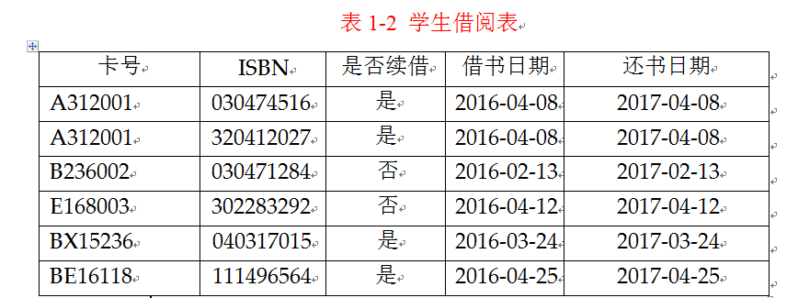
上海市高校精品课程
国家十三五规划项目
1.2数据模型及应用
对于学生“借阅”联系，联系型可以包括（卡号，ISBN，是否续借，借书日期，还书日期）等属性，其中卡号和ISBN分别对应“图书卡”实体和“图书”实体。表1-2中的第一行为借阅联系的型，其后各行为借阅记录，即借阅联系型的值。
案例1-4

Slide 30
上海市高校精品课程
国家十三五规划项目
1.2数据模型及应用
（3）属性、键和域
1）属性（Attribute）是描述实体或联系中的一种特征（性），一个实体或联系通常具有多个（项）特征，需要多个相应属性来描述。实体的属性由实际应用需要决定，并非一成不变。如对于人事、财务部门都使用职工实体，但每个部门所涉及的属性不同，人事部门关心的是职工号、姓名、性别、出生日期、职务、职称、工龄等属性，财务部门关心的是职工号、姓名、基本工资、岗位津贴、内部津贴、交通补助等属性。
2）键（key）或称码、关键字、关键码等，是区别实体的唯一标识。如学号、身份证号、工号、电话号码等。一个实体可以存在多个键。如在职工实体中，若包含职工编号、身份证号、姓名、性别、年龄等属性，则职工编号和身份证号均可做为是键。
实体（关系表）中用于键的属性称为主属性（Main Attribute），否则称为非主属性（nonmain attribute）。如在职工实体中，职工编号为主属性，其余为非主属性。
3）域（domain）是一组具有相同数据类型的值的集合。实体中属性的取值范围往往来自某个域。如姓名的属性域为字符串，性别属性域为（男，女）。

Slide 31
上海市高校精品课程
国家十三五规划项目
1.2数据模型及应用
（4）实体型之间联系分类
按照一个实体型中的实体个数与另一个实体型中的实体个数的对应关系，可分为一对一联系、一对多联系、多对多联系三种类型。
1）一对一联系。若实体集A中的每一个实体，实体集B中至多有一个（可没有）实体与之联系，反之亦然，则这两个实体集之间的联系被定义为一对一联系，简记为1∶1。一对一联系可以在两个实体之间，如班长与班级之间具有一对一联系；也可以同一实体之间，如职员之间的“配偶”联系，可表示为配偶（丈夫职工号，妻子职工号）。
2）一对多联系。若实体集A的任一实体，实体集B中有n个实体（n≥0）与之联系，反之，对实体集B中的任一实体，实体集A中至多有一个实体与之联系，则这两个实体集之间的存在一对多联系，简记为1∶n。
3）多对多联系。若实体集A的任一实体，实体集B中有n个实体（n≥0）与之联系，反之，对实体集B中的任一实体，实体集A中也有m个实体（m≥0）与之联系，则这两个实体集之间存在多对多联系，简记为m∶n。

Slide 32
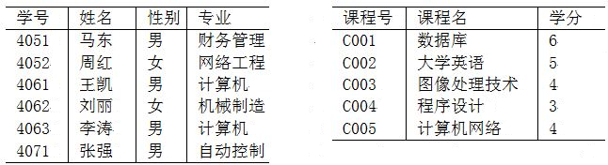
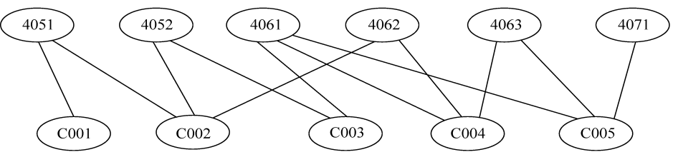
上海市高校精品课程
国家十三五规划项目
1.2数据模型及应用
学生与所选课程之间为多对多联系，每个学生允许选修多门课程，每门课程允许由任何学生选修。表1-3为学生实体，表1-4为课程实体，图1-6为选课联系
案例1-5
表1-3学生表
表1-4课程表
图1-6 选课联系图

Slide 33
上海市高校精品课程
国家十三五规划项目
1.2数据模型及应用
2．概念模型及其表示方法
1976年，美籍华人Peter Pin-Shan Chen提出的实体联系模型（Entity relationship model）也称ER模型或E-R图（实体-联系方法），是描述现实世界中事物及其联系的概念模型，该模型提供了表示实体类型、属性和联系的方法，是数据库设计者与普通用户进行数据建模和交流沟通的有效工具，其特点为简单易用、直观易懂。
（1）ER模型的构成要素
ER模型是一种用E-R图表示实体及其联系的方法，E-R图包含四种基本元素：矩形、菱形、椭圆形和连接线。矩形 表示实体，矩形框内写上实体名；菱形 表示联系，菱形框内写上联系名；椭圆形 表示属性，椭圆形框内写上属性名；连接线 表示实体、联系与属性之间的所属关系或实体与联系之间的相连关系。

Slide 34
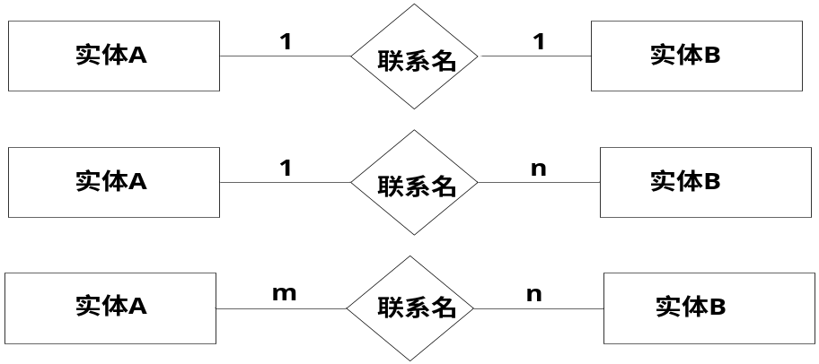
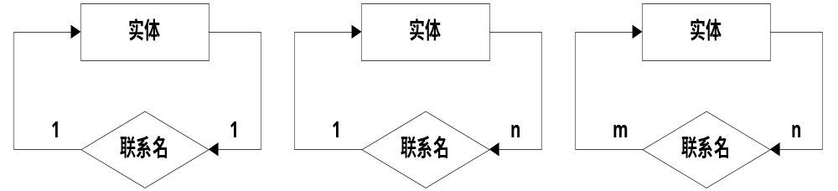
上海市高校精品课程
国家十三五规划项目
1.2数据模型及应用
（2）实体联系的ER图表示
两个实体之间的三种联系包括：一对一、一对多和多对多，对应的ER图如图1-7所示。为了表示的简洁性，每个实体并没有画出其属性及属性实体间的联接线。
若联系的两个实体均来自于同一个实体型，则对应的ER图如图1-8所示。
图1-7 三种联系的ER图
图1-8三种联系的单实体的ER图

Slide 35
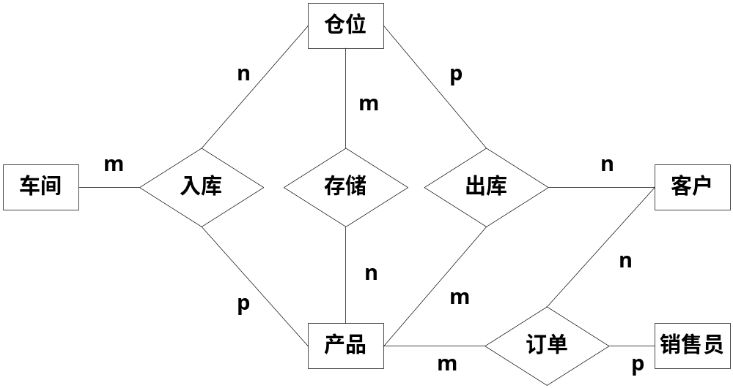
上海市高校精品课程
国家十三五规划项目
1.2数据模型及应用
库存系统E-R图示例。通过需求分析，库存系统涉及以下实体：车间、产品、仓位、客户和销售员等实体；涉及车间产品联系：入库、产品出库、产品存储和客户通过销售进行订货等。库存系统对应的E-R图如图1-10所示。
案例1-6
图1-10 库存系统ER图

Slide 36
上海市高校精品课程
国家十三五规划项目
1.2数据模型及应用
对库存系统中实体涉及的属进行简要描述。
车间（车间号，车间名，车间主任姓名），
产品（产品号，产品名，价格），
仓位（仓位号，地址，联系人，联系电话），
客户（客户编号，客户名，联系人，电话，地址，税号，账号），
销售员（销售员编号，姓名，性别，学历，业绩，联系电话）。
库存系统中比较复杂的是入库、出库等联系的描述和定义，下面对上述联系进行逐一说明。
入库（入库单号，入库量，入库日期，经手人，车间号，仓位号，产品号），
出库（出库单号，出库量，出库日期，经手人，客户编号，产品号，仓位号），
订单（订单号，数据，折扣，总价，订单日期，产品号，客户号，销售员编号），
存储（仓位号，产品号，核对日期，核对员，存储量）。

Slide 37
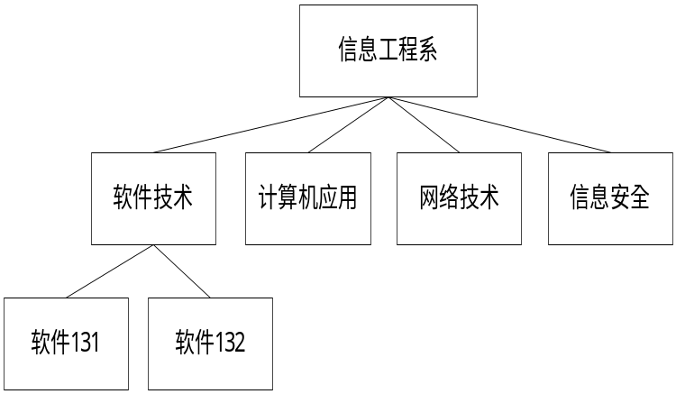
上海市高校精品课程
国家十三五规划项目
1.2数据模型及应用
1.2.3 逻辑模型概述
层次模型
（1）层次模型的结构
层次模型（Hierarchical Model）用树形结构来表示现实世界中的实体和实体之间的联系。有且只有一个没有双亲的根节点，其余节点为其子孙节点；除根节点外，每个节点有且仅有一个父节点(也称双亲节点),可有零个、一个或多个子节点，有零个子节点的节点被称为叶；同一双亲的子女节点称兄弟节点。每个节点表示一个记录类型,即概念模型中的一个实体
型,每对节点的父子联系为一对多联系,
只有一个子节点时表示一对一联系。
图1-11 系部专业班级结构的层次模型

Slide 38
上海市高校精品课程
国家十三五规划项目
1.2数据模型及应用
（2）层次模型的优缺点
层次模型的优点主要有：
1）由于现世界中的实体之间的联系自然呈现为层次关系（一对多的联系），表示一对多时结构简单清晰；
2）层次结构查询效率高,主要原因是DBMS指针效率高.
层次模型的主要缺点：
1）表示多对多的联系时比较笨拙；
2）查询子女节时必须通过双亲接节有一定的效率影响.

Slide 39
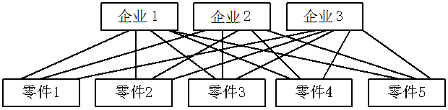
上海市高校精品课程
国家十三五规划项目
1.2数据模型及应用
2.网状模型
（1）网状模型的结构
网状模型（Network Model）是对层次模型的扩展，允许一个以上的节点无双亲，同时也允许一个节点可以有多个双亲。层次模型为网状模型中的一种最简单情况。如图1-12为几个企业和生产零件的网状模型。
在网状模型中，父子节点联系同样隐含为1对多的联系，每个节点代表一种记录型，对应概念模型中的一种实体型。 、
（2）网状模型的优缺点
主要优点：能较直接地表示现实世界，如一个结点有多个双亲的情况；性能良好，有较高的存取效率。
主要缺点：结构复杂，用户掌握困难；数据定义和数据操作需嵌入高级语言,用户掌握难度大。
图1-12 网状模型示例

Slide 40
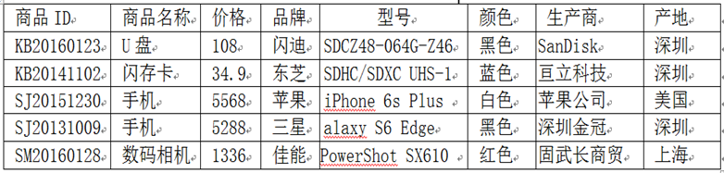
上海市高校精品课程
国家十三五规划项目
1.2数据模型及应用
3. 关系模型
1970年，美国IBM公司的研究员E.F.Codd首次提出了数据库系统的关系模型，为开创了数据库关系方法和关系数据库理论的研究，为数据库技术的发展奠定了理论基础。因其杰出工作于1981年获ACM
、图灵奖。
（1）关系模型的概念
关系模型（Relational model）是一张规范化的的二维表，其模型中的每个实体和实体之间的联系都可直接转换为对应的二维表形式。每个二维表称为一个关系，其中关系的型由二维表的表头确定，除表头外表中的每一行为关系的值。二维表中的每一行称为一个元组，二维表的每列数据称为属性，给每一列起一个名称即属性名。

Slide 41
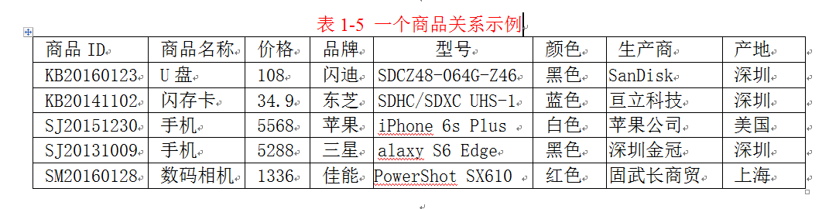
上海市高校精品课程
国家十三五规划项目
1.2数据模型及应用
表1-5为一个商品关系。该关系的型为（商品ID，商品名称，价格，品牌，型号，颜色，生产商，产地），关系的元组数为5，关系的属性数为8，其中第一列的属性名为“商品ID”。属性的取值范围称为属性的域，如价格属性的域为实型数,商品名称的域为字符型。
案例1-7

Slide 42
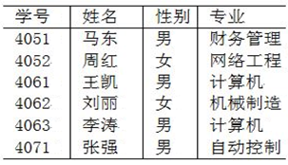
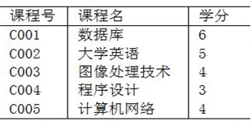
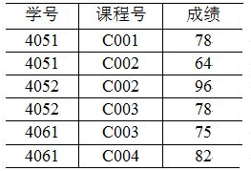
上海市高校精品课程
国家十三五规划项目
1.2数据模型及应用
（2）关系模型应用案例
关系模型可简便表示概念模型中的实体和类型的联系，对应某个关系，包括相联系的各实体的键。如表1-3、表1-4和图1-5表示的学生、课程及选课联系，对应的关系模型包含三个关系，包括学生关系和课程关系，选课联系所对应的关系如表1-6所示，在此对选课联系增加了成绩属性，其语义是学生选修课程的成绩。
表1-3学生表
表1-4课程表
表1-6 选课联系的关系表

Slide 43
上海市高校精品课程
国家十三五规划项目
1.2数据模型及应用
（3）关系模型的优缺点
主要优点：
1）有较坚实的数学理论基础。
2）数据结构简单，易用易懂。
3）数据存取路径对用户清晰，有较好的数据独立和数据安全性。
4）查询与处理方便。
5）数据独立性很高。
主要缺点：
1）查询效率较格式化数据模型低。
2）关系数据管理系统实现较难。

Slide 44

上海市高校精品课程
国家十三五规划项目
1.2数据模型及应用
关系模型在空间数据表示的局限性。空间数据是指面向地学及其相关对象的信息，主要包括地球表面、地质、大气等信息，这些数据具有数据量庞大、数据对象复杂和空间数据模型复杂等特点，关系模型仅针对简单对象，在表示上述数据时显得力不从心。
案例1-8

Slide 45
上海市高校精品课程
国家十三五规划项目
1.2数据模型及应用
*4. 面向对象模型
面向对象模型（Object-Oriented Model，OOM）是以面向对象观点描述实体的逻辑组织、对象间限制、联系等模型。将客观事物（实体）都模型化为一个对象，每个对象有一个唯一标识。共享同样属性和方法集的所有对象构成一个对象类（简称类），而一个具体对象就是某一类的一个实例。
（1）面向对象的基本思想
面向对象的基本思想：主要通过对问题域的自然分割，以更接近人的思维方式建立问题域的模型，并进行结构模拟和行为模拟，从而使设计的软件能尽可能直接表现出问题的求解过程。面向对象方法以接近人类思维方式的思想，将客观世界的实体模型化为对象。每种对象都有各自的内部状态和运动规律,不同对象之间相互作用和联系构成各种不同系统。一切皆对象,万物皆对象。

Slide 46
上海市高校精品课程
国家十三五规划项目
1.2数据模型及应用
（2）面向对象的基本特性
面向对象方法的特性包括具有抽象性、封装性、继承性和多态性等。
1）抽象性。抽象是忽略对象中与主旨无关或是暂时不关注的部分，只关注其核心属性和行为，如研究天体运动时将太阳、地球和月亮抽象为质点。抽象是具体到一般化的过程。
2）封装性。封装是利用抽象数据类型将数据和操作封装在一起，使数据被保护在抽象数据类型的内部，系统其他部分只能通过被授权的操作与抽象数据类型交互。这里的抽象数据类型一般指“类”。
3）继承性。继承是现实世界中遗传关系的直接模拟。继承指一类对象可继承另一类对象的特性和能力，子类继承父类的共性，继承不仅可以把父类的特征传给中间子类，还可以向下传给中间子类的子类。
4）多态性。多态是指同一消息被不同对象接收时，可解释为不同的含义.因此,可以发送更一般的消息,将实现的细节都留给接收消息的对象。

Slide 47
上海市高校精品课程
国家十三五规划项目
1.2数据模型及应用
（3）面向对象数据模型的核心技术
1）分类。类是具有相同属性和行为的对象的集合，属于同一类的对象具有相同的属性和行为。分类是将一组具有相同属性和行为的对象归纳或映射为一个公共类的过程。
2）概括。是将几个类中某些具有部分公共特征的属性和操作方法的抽象，形成一个更高层次、更具一般性的超类的过程。
3）聚集。是将几个不同类的对象组合成一个更高级的复合对象的过程。“复合对象”用于描述更高层次的对象，“部分”或“成分”是复合对象的组成部分，“成分”与“复合对象”的关系是“部分”(parts-of)的关系，反之“复合对象”与“成分”的关系是“组成”的关系。
4）联合。是将同一类对象中几个具有部分相同属性值的对象组合起来，形成一个更高水平的集合对象的过程。
5）消息。消息是对象间通信的手段，一个对象通过向另一个对象发送消息来请求其服务。

Slide 48
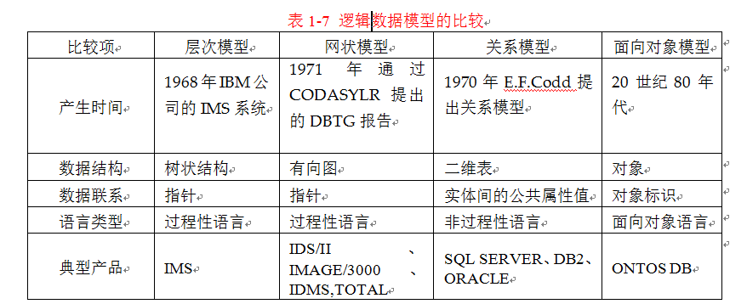
上海市高校精品课程
国家十三五规划项目
1.2数据模型及应用
5.四种模型的比较
四种模型的比较如表1-7所示。

Slide 49

上海市高校精品课程
国家十三五规划项目
1.2数据模型及应用
讨论思考
1）什么是数据模型？数据模型的组成要素是什么？
2）ER图基本构件有哪些？ER图在信息系统项目中起到的作用是什么？
3）数据模型的种类有哪些？它们各自有什么特点？

Slide 50
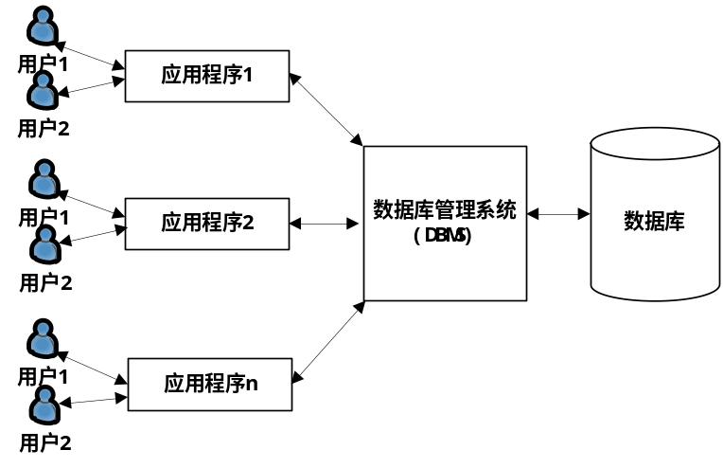
上海市高校精品课程
国家十三五规划项目
1.3数据库系统组成和类型
1.3.1 数据库系统的组成
数据库系统(Database Systems,DBS)是一个能够实现有组织地、动态地存储大量相关数据，提供数据处理和信息资源共享的计算机系统。
一个典型的数据库系统组成包括数据库、数据库管理系统（DBMS）、应用系统和用户四个部分。也有将数据库系统组成定义为五部分：数据库、DBMS、软件、硬件和用户。其中，用户（User）主要是指开发、管理和使用数据库的人员，包括：数据库管理员（DBA）、系统分析员、数据库设计人员、应用程序员和终端用户等。
在数据库阶段应用程序与数据之间的关系如图1-13所示。
图1-13 数据库阶段应用程序与数据之间关系

Slide 51
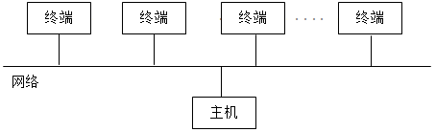
上海市高校精品课程
国家十三五规划项目
1.3 数据库系统组成和类型
1.3.2数据库系统的结构类型
数据库系统的类型可以从不同的角度进行划分。根据用户数的多少来分类，可分为单用户和多用户；根据用途和使用范围分类为数据仓库或决策支持等类型；按数据库系统的部署位置不同可分为集中式、客户机／服务器式、分布式和并行式4种。
1．集中式数据库系统
集中式数据库系统（Centralized Database Systems）是数据库中的数据和数据处理集中在一台计算机上完成，其它用户可使用终端设备访问数据库，但是终端不参数据库中数据的计算与管理。此外，终端本身并不能完成任何操作,所有数据操作必须由主机完成.其拓扑结构图如图1-14。
图1-14集中式数据库系统结构

Slide 52
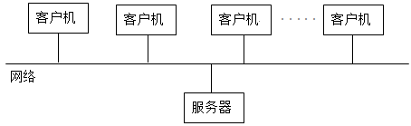
上海市高校精品课程
国家十三五规划项目
1.3 数据库系统组成和类型
2. 客户机/服务器（Client/Server，C/S）数据库系统
C/S结构的关键是功能的分解和分布，将功能或任务进行分解，一些功能由客户机完成，另一些功能由服务器执行，即采用“功能分布”的原则。客户端完成本地个性化的处理，并向服务器发送请求，同时显示服务器返回的数据结果；服务器端负责处理公共的部分任务。C/S数据库系统的网络拓扑结构如图1-15所示。
图1-15 C/S系统的一般结构

Slide 53
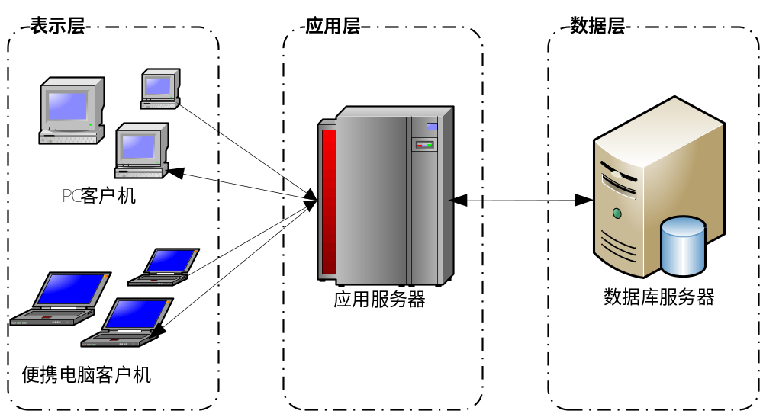
上海市高校精品课程
国家十三五规划项目
1.3 数据库系统组成和类型
C/S三层架构
实际应用中，出于系统安全性、稳定性和健壮性考虑，通常将数据库、应用服务器和客户端三层分开部署，称为C/S三层架构。包括：表示层、应用层和数据层。三层架构与比二层结构增加一个应用服务器层，如图1-16所示。
图1-16 三层C/S体系结构图

Slide 54
上海市高校精品课程
国家十三五规划项目
1.3 数据库系统组成和类型
3．分布式数据库系统
分布式数据库系统（Distributed Database Systems）其数据最显著特点是“逻辑整体性和物理存储分布性”。即通过计算机网络和专门分布式管理软件，将在物理上分布在各个场地的数据库，形成一个逻辑上的整体数据库，用户在使用该数据库时感觉不到数据场地分散性，就象使用一个统一的本地数据库一样。
实际应用中，分布式数据库一般应用在大型跨国或跨地区的企业或单位。分布式数据库结构如图1-4所示。
图1-4分布式数据库

Slide 55
上海市高校精品课程
国家十三五规划项目
1.3 数据库系统组成和类型
4．并行式数据库系统
并行式数据库系统（Parallel Database Systems）是新一代高性能的数据库系统，是在并行处理机（MPP）和集群并行计算环境的基础上建立的数据库系统。是并行处理技术与数据库技术结合的产物。
并行数据库的特点：
①高性能。如通过将数据库在多个磁盘上分布存储,利用多个处理机对磁盘数据进行并行处理解决磁盘I/O瓶颈,提高效率；
②高可用性。如通过数据复制增强数据库的可用性,当一个磁盘损坏时,该数据在其他磁盘上的副本仍可供使用；
③可扩充性。当数据库遇到性能和容量瓶颈时,可通过增加处理器和存储设备平滑扩展性能。

Slide 56

上海市高校精品课程
国家十三五规划项目
1.3 数据库系统组成和类型
讨论思考
1）数据库系统是由哪几部分组成？
2）C/S结构的特点是什么？B/S结构的特点是什么？两者的区别是什么？

Slide 57
上海市高校精品课程
国家十三五规划项目
1.4 数据库的模式结构
1.4.1 数据库的三级模式结构
1．数据库系统模式
数据模型中有型(Type)与值(Value)的概念。型指对某一类数据的结构和属性的描述，值是型的一个具体值。如网物系统的"会员"信息的记录型为（会员ID，姓名，性别，所在地区，家庭住址，手机号码，会员等级），而（BJ0444516，赵明，男，北京，海淀区双清路102号，3832654312，2）则是该记录型的一个具体记录值。
模式是对数据逻辑结构和特征的描述,它仅为型的描述，不涉及其具体的值。模式的一个具体值称为模式的一个实例（Instance）。模式是相对稳定的，而实例是不断变化和更新的。模式反映的是数据的结构及其联系，而实例反映的是数据库某一时刻的状态。

Slide 58
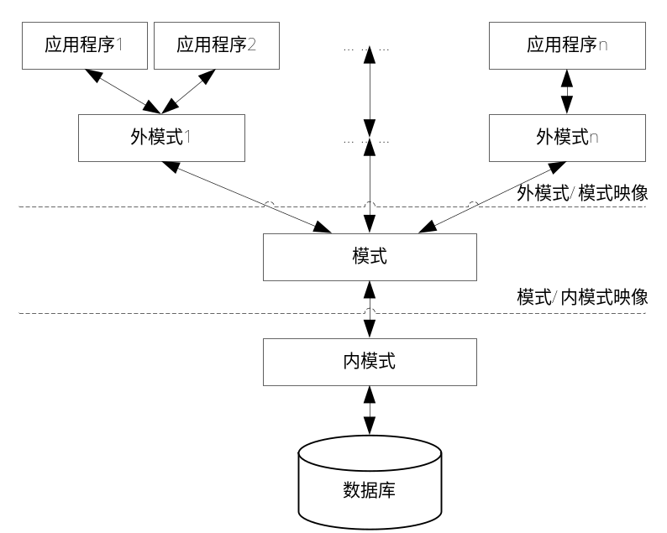
上海市高校精品课程
国家十三五规划项目
1.4 数据库的模式结构
2. 数据库的三级模式结构
数据库系统的三级模式结构包括外模式、模式（概念模式）和内模式，分别代表看待数据库的三个不同角度。在这三级模式之间还提供了外模式／模式映像、模式／内模式二级映像，保证数据的逻辑和物理独立性。三级模式结构如图1-17。
图1-17数据库系统的三级体系结构

Slide 59
上海市高校精品课程
国家十三五规划项目
1.4 数据库的模式结构
（1）外模式（External Schema）
外模式也称子模式（Subschema）或用户模式，是局部数据的逻辑结构和特征的描述。外模式是模式的子集，一个数据库可以有多个外模式，是各个用户的数据视图。外模式是数据库安全的一个有力保障措施。每个用户只能访问和外模式中对应的数据。通常情况下，DBMS提供外模式描述语言(DDL)来定义外模式。
（2）模式（Schema）
模式也称逻辑模式（Logic Schema）、概念模式（Conceptual Schema）或概念视图，是数据库中所有数据的逻辑结构和特征的描述，是用户的公共数据视图，是数据库系统模式结构的中间层，与硬件和软件环境无关。一个数据库只有一个模式，是数据的逻辑表示，即描述数据库中存储具体的数据及其之间存在的联系。DBMS提供外模式描述语言(DDL)来定义模式。

Slide 60
上海市高校精品课程
国家十三五规划项目
1.4 数据库的模式结构
（3）内模式（Internal Schema）
内模式也称存储模式（Storage Schema），是数据物理结构和存储方式的描述，是数据在数据库内部的表达方式，对应于实际存储在外存储介质上的数据库。如记录的存储方式是顺序存储还是链式或堆存储，数据是否压缩存储与加密等。一个数据库只有一个内模式。DBMS提供内模式描述语(DDL)来严格定义内模式。
三级模式结构是数据领域公认的标准结构，是数据库实现数据逻辑独立性和物理独立性的基础。具体来说，将外模式和模式分开来保证数据的逻辑独立性；将模式和内模式分开来实现数据的物理独立性。
三级模式结构的优点：
1）有利于数据的安全性。
2）有利于数据共享，减少数据冗余。
3）简化用户接口。

Slide 61
上海市高校精品课程
国家十三五规划项目
1.4 数据库的模式结构
1.4.2 数据库的二级映像
1．外模式／模式映像
外模式／模式映像定义了外模式和模式之间的对应关系。外模式描述数据的局部逻辑结构，模式描述数据的全局逻辑结构。数据库中的同一模式可以有多个外模式，对于每个外模式，都存在一个外模式／模式映像。
外模式和模式之间的对应关系称为映像。这些映像确定了数据的局部逻辑结构与全局逻辑结构之间的对应关系。当模式改变时（如增加新关系、新属性等），由数据库管理系统对个外模式/模式映像作相应改变，可保证外模式不变。应用程序是根据数据的外模式编写的，外模式没有变应用程序不需要修改，保证了数据的逻辑独立性（数据与程序之间的逻辑独立性）。

Slide 62
上海市高校精品课程
国家十三五规划项目
1.4 数据库的模式结构
2. 模式／内模式映像
模式／内模式映像定义了数据的全局逻辑结构与存储结构之间的对应关系。数据库中的模式和内模式都只有一个，因此模式／内模式映像也是唯一的。应用程序依赖于数据的外模式，与数据的模式和存储结构独立，当数据库的存储结构发生了变化时，只需要数据管理员对模式/内模式的映像做相应改变，可以使模式保持不变，从而保证用户程序不需要改变，保证了数据的物理独立性。
数据与应用程序之间相互独立，可使数据的定义、描述和存取等问题与应用程序进行分离。此外，由于数据的存取由DBMS实现，用户不必考虑存取路径等问题，可以简化应用程序的编写，也减少应用程序的维护和修改。

Slide 63

上海市高校精品课程
国家十三五规划项目
1.4 数据库的模式结构
讨论思考
1）什么是数据库系统的三级模式结构？
2）什么是数据模式的二级映射？
3）数据库如何保证程序与数据的逻辑独立性？

Slide 64
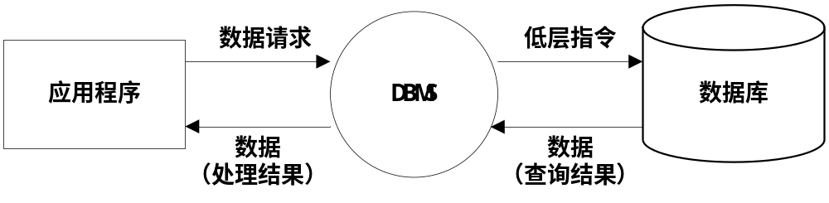
上海市高校精品课程
国家十三五规划项目
1.5 数据库管理系统概述
1.5.1 数据库管理系统的工作模式
DBMS是对数据库进行统一操纵和管理的大型数据管理软件，主要功能是建立、使用和维护数据。它是数据库系统的核心和关键。用于统一管理控制数据库系统中的各种操作，包括数据定义、查询、更新及各种管理与控制，都是通过DBMS进行的。DBMS的工作模式示意图如图1-18所示。
图1-18 DBMS的工作模式示意图

Slide 65
上海市高校精品课程
国家十三五规划项目
1.5 数据库管理系统概述
DBMS的查询操作工作模式如下：
  1）接收应用程序的数据请求和处理请求。
  2）将用户的查询数据请求（高级指令）转换成复杂的低层指令。
  3）低层指令实现对数据库的具体操作。
  4）接收数据库操作得到的查询结果。
  5）对查询结果进行处理，包括相应的格式转换。
  6）将处理结果返回给用户。

Slide 66
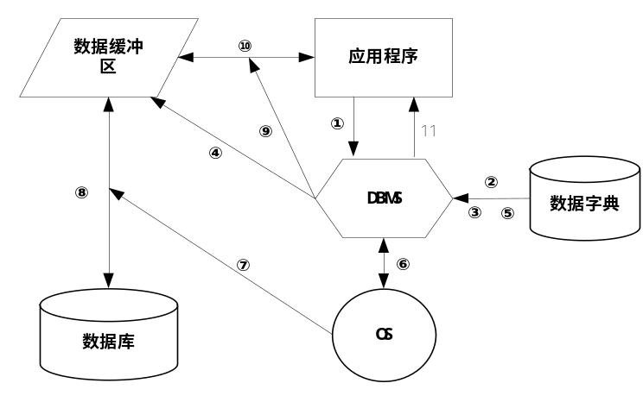
上海市高校精品课程
国家十三五规划项目
1.5 数据库管理系统概述
DBMS查询示例图。为了对数据库系统工作有更深入的了解，下面以一个select命令为例，演示该命令执行的主要步骤，其执行过程如图1-19所示。
案例1-8
1）用户执行应用程序中查询一条纪录时，就会向DBMS发出select命令。
2）DBMS接到命令后，首先对命令进行语法检查。语法检查通过后，对其语义检查和存取权限检查。
3）DBMS对查询进行优化。
4）DBMS在缓冲区中查找记录，如果找到则转到步骤9）；否则，转到步骤5）。
5）DBMS与数据字典交互，得到数据存储模式信息。
6）DBMS向操作系统发出读取记录命令。
图1-19 用户访问数据的过程

Slide 67
上海市高校精品课程
国家十三五规划项目
1.5 数据库管理系统概述
DBMS查询示例图。为了对数据库系统工作有更深入的了解，下面以一个select命令为例，演示该命令执行的主要步骤，其执行过程如图1-19所示。
案例1-8
7）操作系统接到DBMS的文件读取令后，读取相应的文件。
8）操作系统将读到的数据送到缓冲区。
9）DBMS导出用户所要的数据格式。
10）应用程序将缓存区的数据送到工作区。
11）DBMS将命令执行状态返回给应用程序，应用程序根据其状态判断命令执行是否成功。
图1-19 用户访问数据的过程

Slide 68
上海市高校精品课程
国家十三五规划项目
1.5 数据库管理系统概述
1.5.2 数据库管理系统的功能和机制
1．DBMS的主要功能
1）数据定义功能。DBMS提供数据定义语言（Data Definition Language，DDL）。用户通过DDL完成对数据库中数据对象的定义，如定义对象：数据库、表、视图等。
2）数据存取功能。DBMS提供数据操作语言（Data Manipulation Language，DML）。用户可用DML实现对数据库的基本操作，如检索、插入、删除和修改等。
3）运行管理功能。DBMS提供数据控制和管理功能，对数据库进行有效地控制和管理，实现数据的安全性、完整性、并发性控制和故障恢复，确保数据正确有效。

Slide 69
上海市高校精品课程
国家十三五规划项目
1.5 数据库管理系统概述
1．DBMS的主要功能
4）数据组织、管理和存储。DBMS要对各种数据进行分类组织、管理和存储，包括用户数据、数据字典、数据存取路径等。确定文件结构种类、存取方式（索引查找、哈希查找、顺序查找等）和数据的组织，实现数据之间的联系等，提高了存储空间的利用率和存取效率。
5）数据库的建立和维护功能。包括：数据库的初始建立、数据的转换、数据库的转储和恢复、数据库的重新组织功能、性能监视和分析功能等。上述功能主要由一些实用软件或管理工具完成。
6）其他功能。主要包括以下几点：DBMS与其他软件系统的数据通信功能；不同DBMS或文件系统的数据转换功能，异构数据库之间的互访和互操作功能等。

Slide 70
上海市高校精品课程
国家十三五规划项目
1.5 数据库管理系统概述
*1.5.3 数据库管理系统的模块组成
DBMS是一个复杂的软件系统，由许多模块组成。由于DBMS的用途、版本及复杂程度各异，其程序不尽相同，按程序实现的功能可分为4部分：
1）语言编译处理程序。含数据定义语言（Data Definition Language，DDL）、数据操作语言（Data Manipulation Language，DML）、数据控制语言（Data Control Language，DCL）和事务管理语言（Transact Management Language，TML）功能及其编译程序。
2）系统运行控制程序。主要包括：系统总控程序、安全性控制程序完整性控制程序、并发控制程序、数据存取和更新程序和通信控制程序。
3）系统建立与维护程序。主要包括：装配程序、重组程序和系统恢复程序。
4）数据字典。对于用户为一组只读的表，其内容包括数据库中所有模式对象特征的描述信息，如表、视图及索引等。包括来自用户的信息、系统状态信息和数据库的统计信息等。

Slide 71

上海市高校精品课程
国家十三五规划项目
1.5 数据库管理系统概述
2．DBMS的工作机制
DBMS的工作机制是将用户对数据的操作转化为对系统存储文件的操作，有效地实现数据库三级模式结构之间的转化。通过DBMS可以进行数据库及数据的定义和建立、数据库和数据的操作（输入、查询、修改、删除、统计、输出等）与管理，以及数据库的控制与维护、故障恢复和交互通信等。

Slide 72

上海市高校精品课程
国家十三五规划项目
1.5 数据库管理系统概述
讨论思考
1）DBMS的工作模式具体有哪些？
2）请概述DBMS的主要具体功能？
3）DBMS模块组成有哪几方面？

Slide 73
上海市高校精品课程
国家十三五规划项目
1.6实验一 概念模型的画法及应用
1.6.1 实验目的
1）学会使用Power Designer 16.5建模工具绘制E-R图。
2）学会使用Power Designer 16.5建模工具生成物理模型图。
3）学会使用建模工具生成SQL Server数据库对应的SQL脚本。
1.6.2 实验内容及步骤
使用Power Designer 16.5绘制概念模型E-R图，步骤如下：
1）启动Power Designer 16.5软件。
2）新建概念模型图（Conceputal Diagram）。概念模型图类似于在上述课程中介绍的E-R图（如图1-20所示），只是模型符号略有不同。在工作空间(Workspace)单击右键，在出现的快捷菜单选择“New”及下级菜单“Conceputal Data Modual”，然后模块名处输入“客户订货管理”，并按确定（OK）按钮。打开的窗口如图1-21所示。

Slide 74
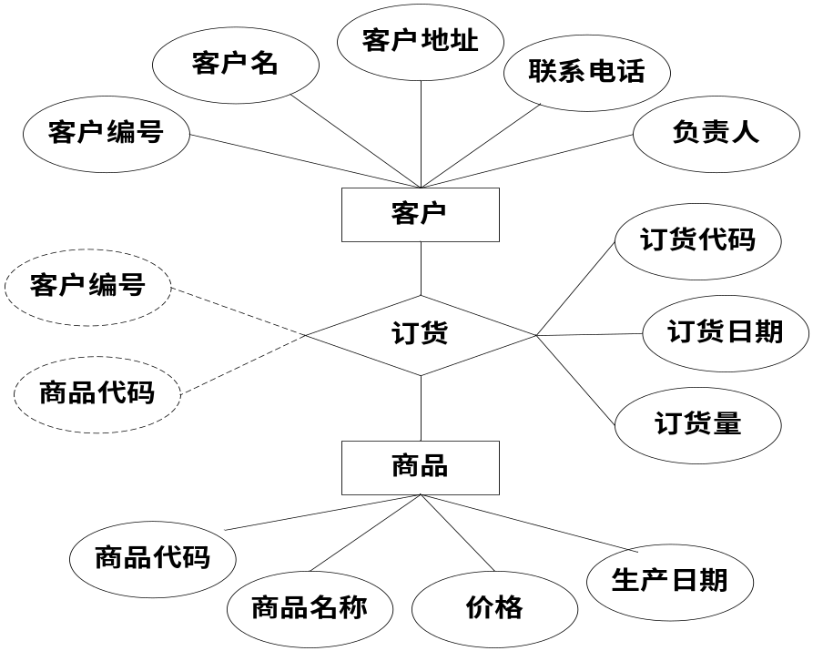
上海市高校精品课程
国家十三五规划项目
1.6实验一 概念模型的画法及应用
3）添加实体。在绘图工具栏中选择“实体（Entity）”图标，鼠标变成图标形状，在设计窗口的适当位置单击鼠标，将出现一个实体符号，在绘图窗口的空白区域，单击右键使得光标变为正常的箭头形状。然后选中该实体并双击，打开实体属性窗口。其中General选项卡中主要选项的含义为：
①Name为实体名，常用中文。
② Code为实体代号，一般输入英文。
③ Comment为注释，输入对此实体更加详细的说明。
图1-20绘制E-R图示例

Slide 75
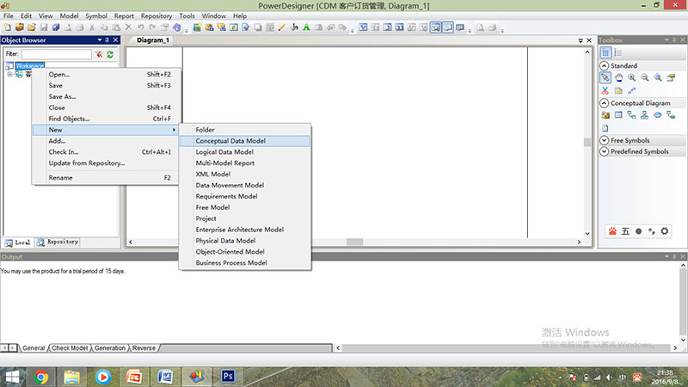
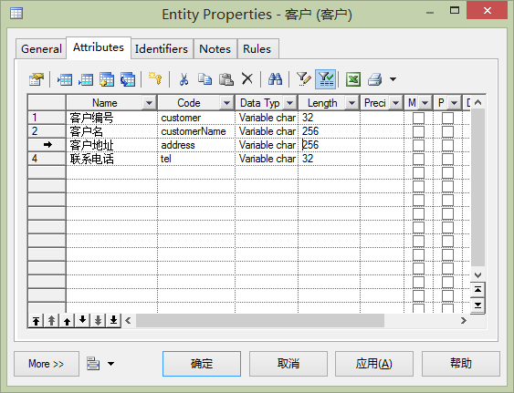
上海市高校精品课程
国家十三五规划项目
1.6实验一 概念模型的画法及应用
4）添加属性。不同标准的E-R图中使用椭圆表示属性，在Power Designer中添加属性只需打开Attributes（属性）选项卡，如图1-22所示。
图1-21创建概念模型图界面
图1-22 Attributes（属性）选项卡

Slide 76
上海市高校精品课程
国家十三五规划项目
1.6实验一 概念模型的画法及应用
5）添加实体之间的关系。同理，添加课程实体，并添加相应的属性。
可以自行操作练习。添加上述两个实体之间的关系，如果两个实体间是多对多的关系,可以有两种方法建立关系：一种是从绘图工具栏选择Relationship（关系）图标 ，直接建立多对多关系，第二种先添加Association联系对象,再通过两个实体分别与联系对象通过Association Link图标建立关系，可在association联系对象上添加额外的属性。
从绘图工具栏选择Relationship（关系）图标。单击第一个实体“客户”，保持左键按下的同时把光标拖拽到第二个实体“商品”上，然后释放左键，建立一个默认关系。选中图中定义的关系，双击打开Relationship Properties（关系属性）对话框。在General选项卡中定义关系的常规属性，修改关系名称和代号。
两个实体间的映射基数需要在Details选项卡中详细定义。假定一个客户可以订多个货物。
6）单击保存按钮图标，保存为“客户订货概念模型图”，文件后缀名默认为“*.CDM”。

Slide 77
上海市高校精品课程
国家十三五规划项目
1.6实验一 概念模型的画法及应用
7）检查概念模型。选择菜单：Tools→Check Model，出现检查窗口。单击“确定”按钮后出现检查结果。如果有错误，将在Result List中出现错误列表，用户可根据这些错误提示改正，直到出现“0error(s)”信息。
8）生成物理模型图。绘出概念模型图并经过项目组和客户讨论后，可进一步选择具体的数据库，生成物理模型图。选择菜单：Tools→Generate Physical Data Model，出现PDM Generation Options窗口。单击“保存”图标，保存为“customreOrderSystem”，后缀名默认为“*.PDM”。
9）生成SQL数据库脚本。单击菜单：Database→Generate Database,在弹出的对话框中输入SQL脚本文件名，单击“确定”，将自动生成对应数据库的SQL脚本。
1.6.3 实验练习
请读者根据【案例1-6】完成相应的E-R图的绘制、物理模型图的生成和生成相应的SQL脚本，并将脚本导入到SQL Server中检验是否可以生成相应的数据库。

Slide 78
1.7 本章小结
上海市高校精品课程
国家十三五规划项目
本章概述了数据与数据处理、数据库、数据库管理系统和数据库系统有关的基本概念，总结了数据管理经历的各阶段特点，阐明了数据库技术的历史、发展趋势和主要特点.并介绍了数据库技术主要应用领域。
数据模型是现实世界到信息世界的桥梁，是数据库技术的理论基础，是数据库人员必备知识。本章主要介绍了数据模型的3要素、概念模型、4种常用的逻辑模型和E-R图的画法，其中E-R图是数据分析和设计的工具，其简单、清晰，应用十分广泛，应重点掌握。
数据库的三级模式（外模式、模式和内模式）和二级映像（外模式与模式之间映像、模式与内模式之间的映像）保证了数据和应用程序的逻辑独立性和物理独立性。
数据库系统一般由数据库、数据库管理系统（DBMS）、应用系统和用户（DBA、系统分析员和最终用户等）构成。其中，数据库管理系统(DBMS)是数据库系统的核心和关键，重点阐述了DBMS的工作模式、主要功能和核心模块。

Slide 79

国家“十三五”重点出版规划项目
上海高校优秀教材奖获得者主编
上海市高校精品课程
上海教育高地建设项目
上海市高校精品课程
特色教材
诚挚谢意！
数据库原理及应用

